Slide 1



Выделение специфических маркеров принадлежности личности к молодежным субкультурам и социально-массовым движениям на основе парно-доминантного метода
Гатиатуллина Э.Р.
канд.филос.наук, доцент, доцент кафедры «Психологии, педагогики и социально-гуманитарных дисциплин»

Slide 2

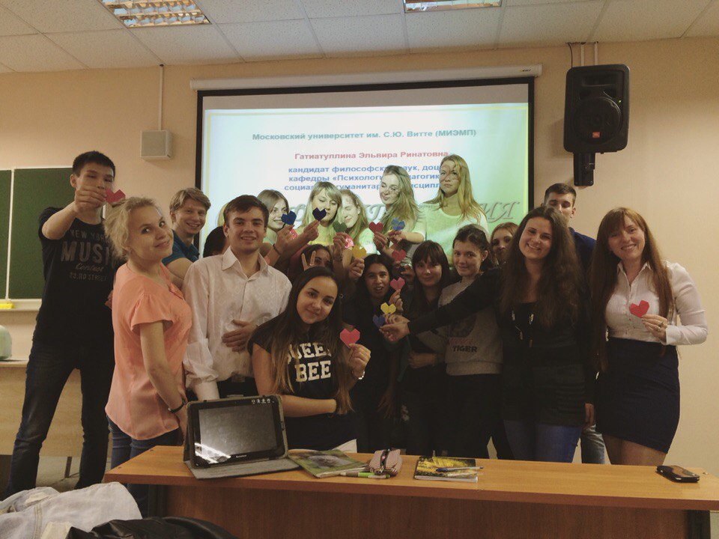

Slide 3
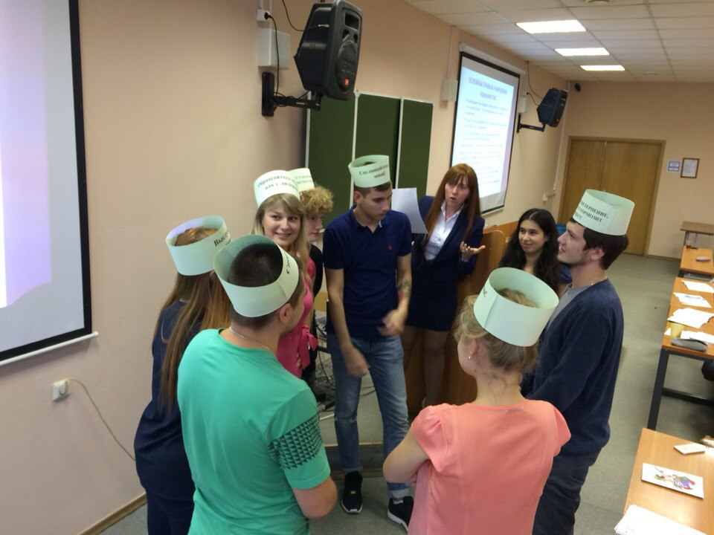

Slide 4
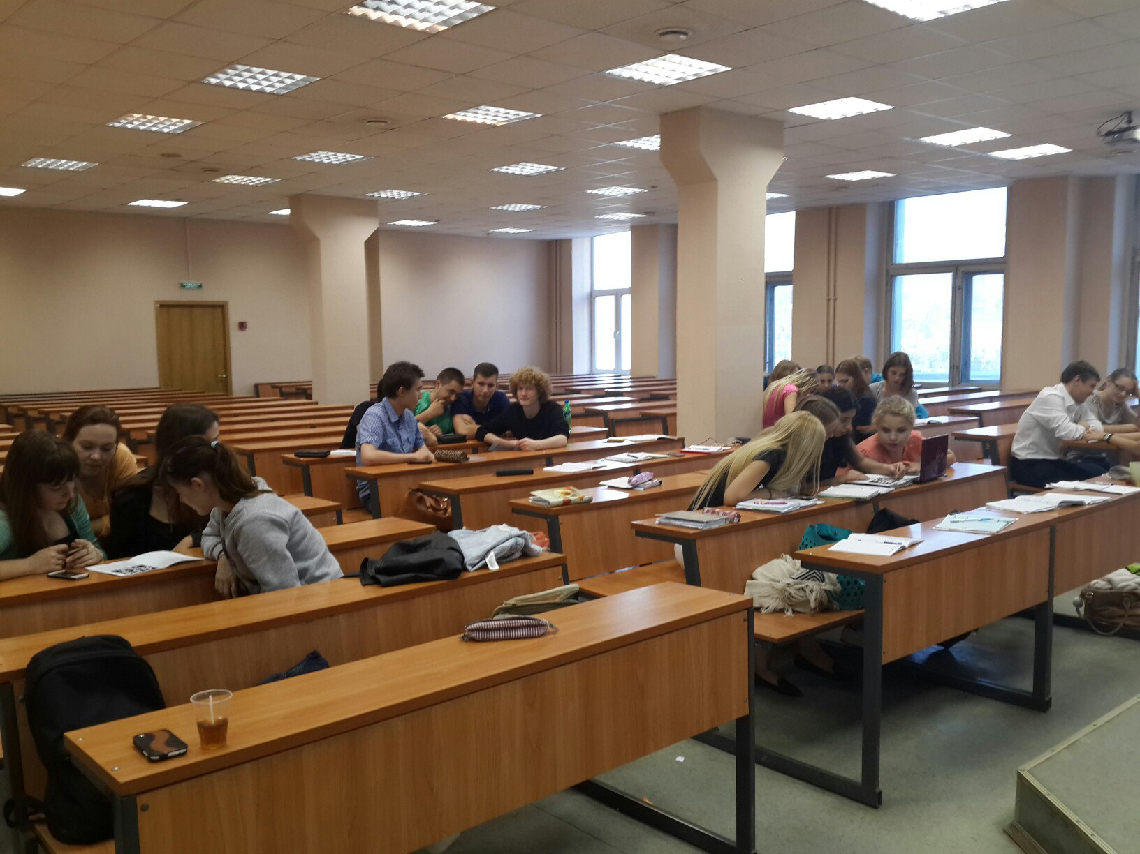

Slide 5
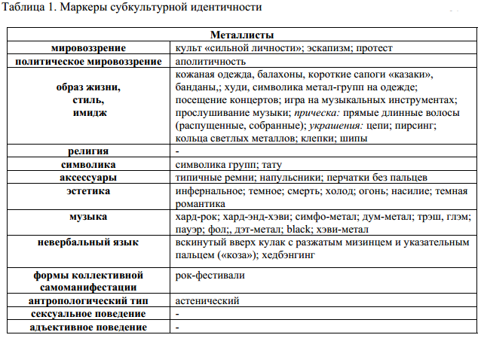

Slide 6
Диаграмма Эйлера-Венна с визуализацией на рис. 1.
Автор выражает надежду, что полученные научные результаты позволят обнаружить синергию гуманитарно-математического симбиоза, а также найти для текущего проекта конкретное практическое применение.
Рис. 1. Структура ГМ-подхода

Slide 8
Положения и выводы нашего исследования могут быть использованы в процессе подготовки и переподготовки практических психологов; в преподавании курсов социальной философии, социологии, культурологии и педагогики.
Некоторые из этих положений и выводов были внедрены в учебный процесс при чтении курса «Поликультурное образование» для студентов специальности; Акт внедрения в учебный процесс курса «Поликультурное образование» (от 07.02.2014г., № 51).
По тематике исследования есть патенты:
2014619097 от 09.09.2014;
2014102925 от 25.03.2015

